Slide 1
Sommaire
Login
Menu
Emprunteur
Devis
Véhicule
Catalogue
Formulaire Emprunteur
Formulaire Véhicule
Formulaire Devis
Retour véhicule
Supprimer vehicule

Slide 2
Authentification
Utilisateur
Mot de passe
Login
3

Slide 3
Menu
Nouveau
Emprunteur
Id
validation
4
valider
Location
8
Devis
Id
validation
5
Véhicule
Id
validation
6
Emprunteur
9
Véhicule
10
Catalogue des Véhicules
7
Retour d’un véhicule
11
Déconnection
2

Slide 4
Emprunteur
Information sur l’emprunteur déjà mis dans la BDD
Rendre un véhicule
11
Mettre à jour
8
Retour
3

Slide 5
Devis
Information sur le devis déjà mis dans la BDD
Rendre un véhicule
11
Mettre à jour
10
Retour
3

Slide 6
Véhicule
Information sur le véhicule déjà mis dans la BDD
Emprunter
Rendre
Mettre à jour
9
Supprimer
=>3
Retour
3

Slide 7
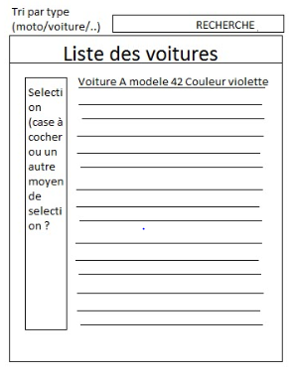
Catalogue
9
Ajout véhicule
Modifier un véhicule
9
Louer un véhicule
??
Supprimer un véhicule
=>3
Retour
3

Slide 8
Formulaire Emprunteur
Nom
Prénom
Adresse
Assurance
Valider
4
Retour
3

Slide 9
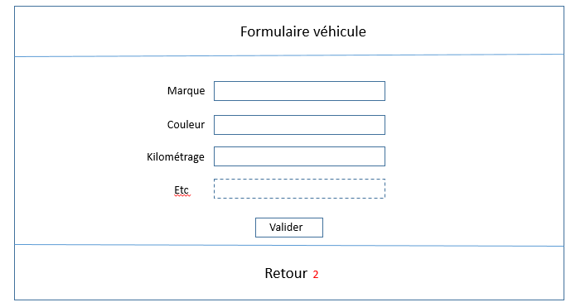

Slide 10
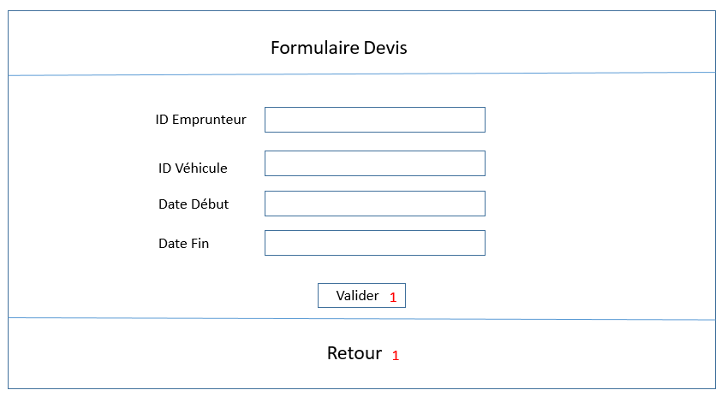

Slide 11
Retour d’un véhicule
Numéro du devis
Valider
4
ID utilisateur
Valider
4
ID véhicule
Retour
3

Slide 12
Supprimer un véhicule
ID véhicule
Valider
4
Retour
3

